Slide 1


DISPLAY DE 7 SEGMENTOS CON ARDUINO
@danite.dev

Slide 2
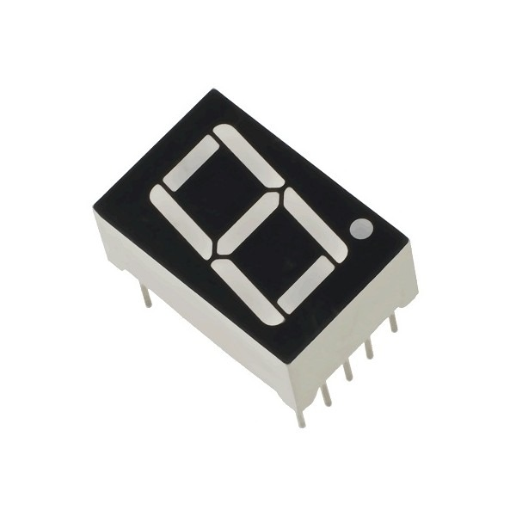
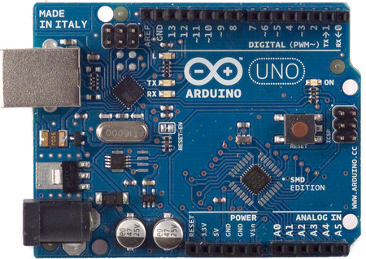
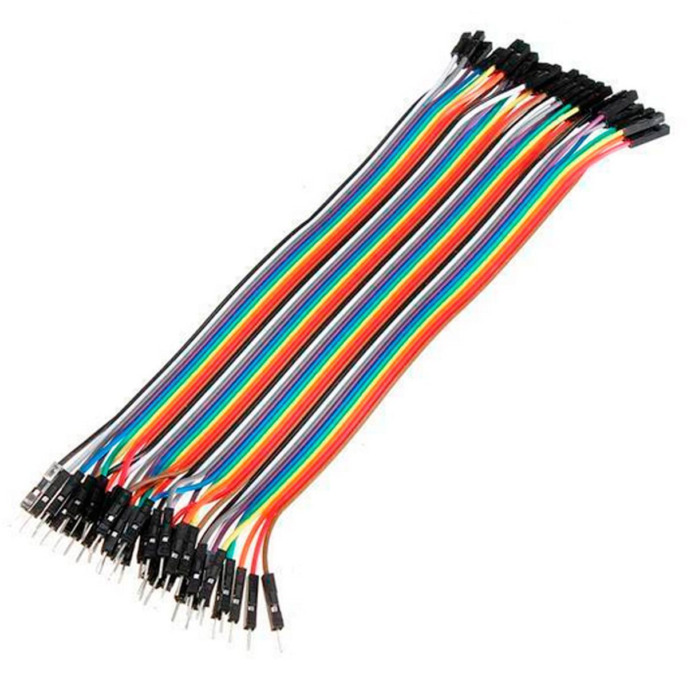
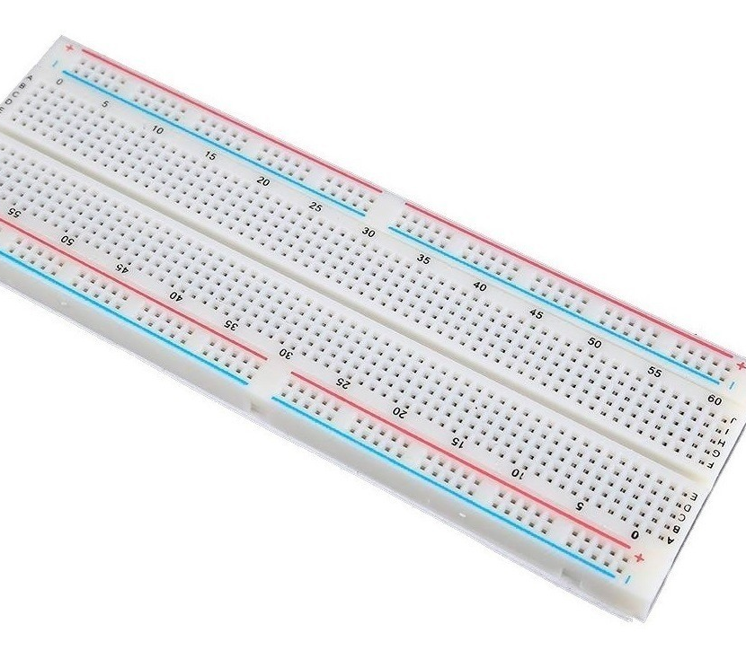
MATERIALES
PLACA DE PRUEBAS
ARDUINO UNO
DISPLAY 7 SEGMENTOS
CABLES

Slide 3
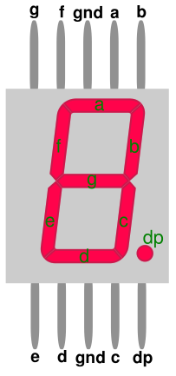
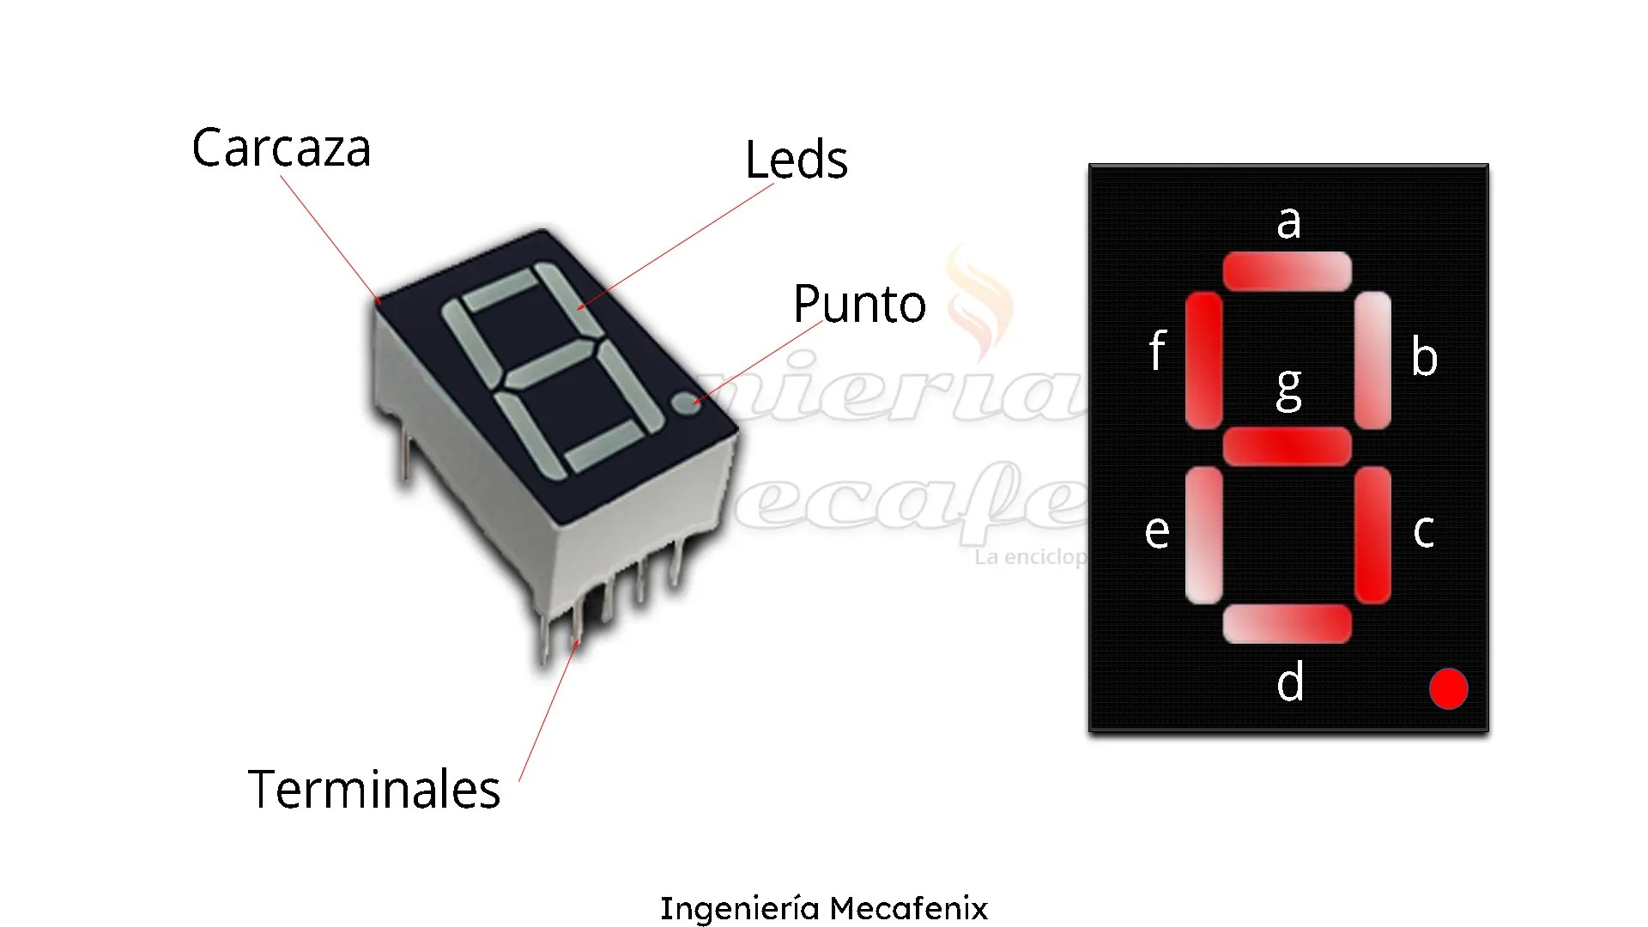
DISPLAY 7 SEGMENTOS
El display 7 Segmentos es un dispositivo opto-electrónico que permite visualizar números del 0 al 9. Existen dos tipos de display, de cátodo común y de ánodo común. Este tipo de elemento de salida digital o display, se utilizaba en los primeros dispositivos electrónicos de la década de los 70’s y 80’s. Hoy en día es muy utilizado en en proyectos educativos o en sistemas vintage. También debido a su facilidad de uso, mantenimiento y costo, son utilizados en relojes gigantes o incluso como marcadores en algunos tipos de canchas deportivas.
Es importante mencionar que los display de 7 segmentos, dado que están construidos con diodos LED, requieren una corriente máxima. En otras palabras se requiere colocar una resistencia para limitar la corriente. Dicha resistencia depende de la corriente que se quiera suministrar al LED así como de la caída de voltaje.

Slide 4
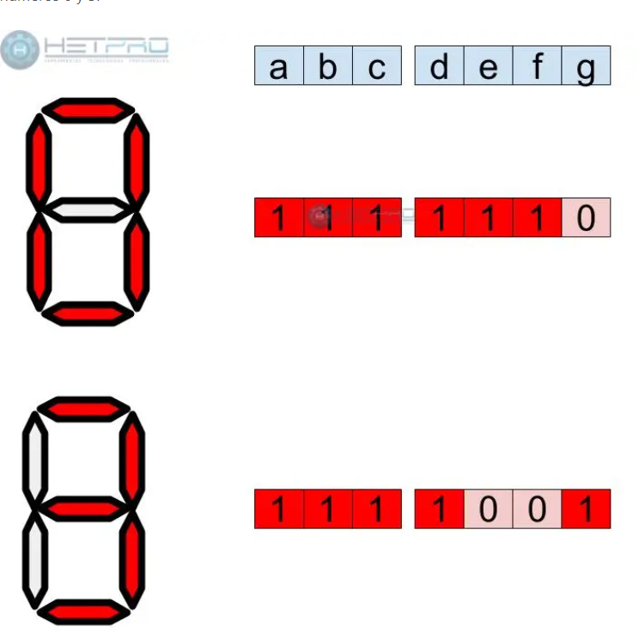
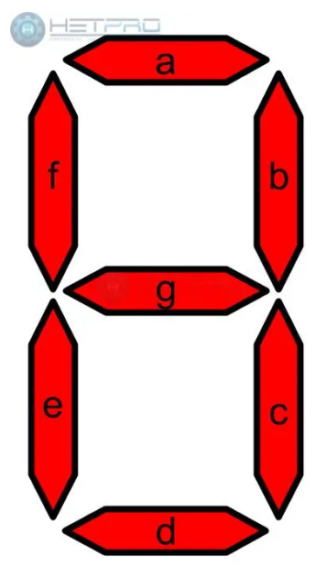
Display 7 segmentos cátodo común
El display cátodo común es aquel que tiene el pin común conectado a los negativos de los LED’s (cátodo). Esto significa que este tipo de display se «controla» con ‘1’ s lógicos o con voltaje positivo. El arreglo para un display de cátodo común seria el siguiente:

Slide 5
